Slide 1
기초통계학2
SNS 친구들 중에 반려동물을 기르고 있는 친구는 얼마나 될까?

Slide 2
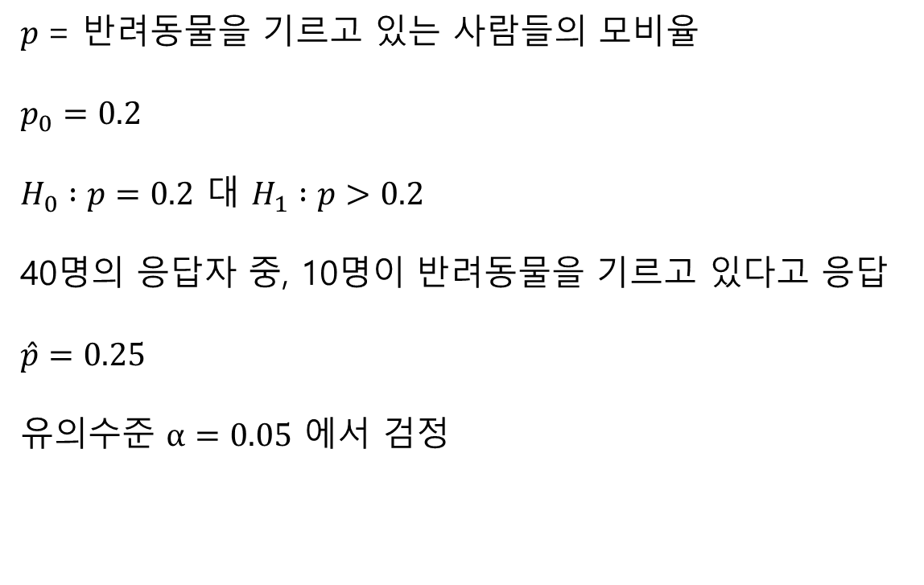
SNS 친구들 중에 반려동물을 기르고 있는 친구는 얼마나 될까?
$p$= 반려동물을 기르고 있는 사람들의 모비율
$$p_{0}=0.2$$
$H_{0} :p=0.2$ 대 $H_{1} :p>0.2$
40명의 응답자 중, 10명이 반려동물을 기르고 있다고 응답
$$\hat{p}=0.25$$
유의수준 $α=0.05$ 에서 검정

Slide 3
SNS 친구들 중에 반려동물을 기르고 있는 친구는 얼마나 될까?
>
> n <- 40 #표본
> phat <- 0.25 #표본비율
> pzero <- 0.2
> alpha <- 0.05 #유의수준
>
> z_alpha <- qnorm(1 - alpha)
> z_alpha
[1] 1.644854
>
> # 검정통계량
> z <- (phat - pzero) / sqrt(pzero*(1 -pzero)/n)
> z
[1] 0.7905694
>
> # p-값
> pvalue <- 1 - pnorm(z)
> pvalue
[1] 0.2145977
>
> print(c(z ,z_alpha, pvalue))
[1] 0.7905694 1.6448536 0.2145977

Slide 4
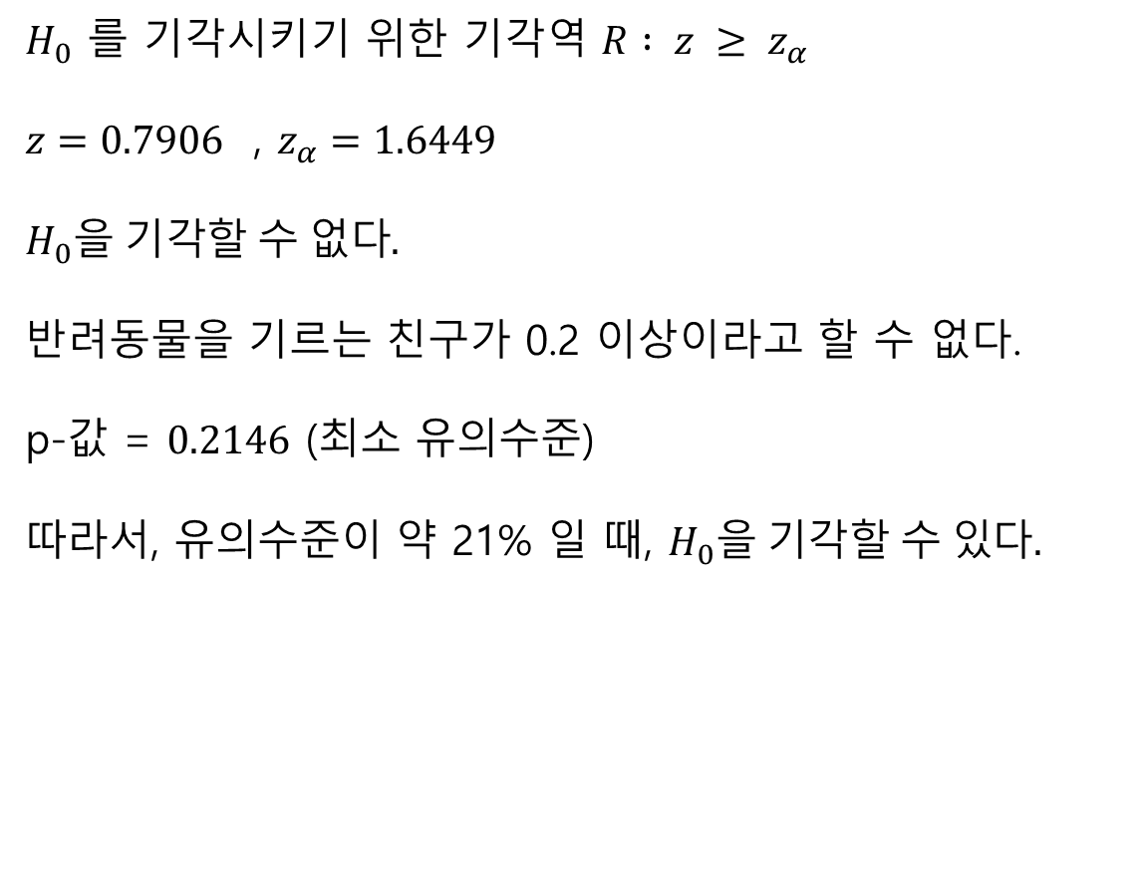
SNS 친구들 중에 반려동물을 기르고 있는 친구는 얼마나 될까?
$H_{0}$ 를 기각시키기 위한 기각역 $R : z ≥ z_{α}$
$z=0.7906$ , $z_{α}=1.6449$
$$H_{0}을 기각할 수 없다.$$
반려동물을 기르는 친구가 0.2 이상이라고 할 수 없다.
p-값 = $0.2146$ (최소 유의수준)
따라서, 유의수준이 약 21% 일 때, $H_{0}을 기각할 수 있다.$

Slide 5
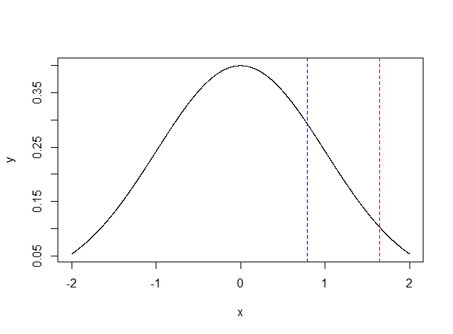


SNS 친구들 중에 반려동물을 기르고 있는 친구는 얼마나 될까?
$$z$$
$$z_{α}$$

